Slide 1
자료구조와 알고리즘
CHAPTER
01

Slide 2
1.1 자료구조와 알고리즘
자료구조란?
알고리즘이란?
알고리즘의 조건
알고리즘의 기술 방법

Slide 3
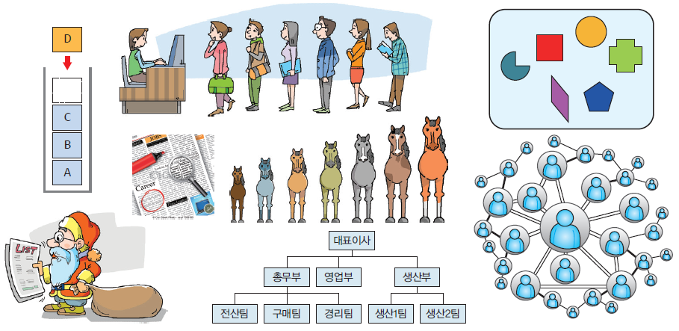
자료구조란?
일상 생활에서 자료를 정리하고 조직화하는 이유는?
사물을 편리하고 효율적으로 사용하기 위함
다양한 자료를 효율적인 규칙에 따라 정리한 예

Slide 4
컴퓨터에서의 자료구조
자료구조(Data Structure)
컴퓨터에서 자료를 정리하고 조직화하는 다양한 구조
선형 자료구조
항목들을 순서적으로 나열하여 저장하는 창고
항목 접근 방법에 따라 다시 세분화
리스트: 가장 자유로운 선형 자료구조
스택, 큐, 덱: 항목의 접근이 맨 앞(전단)이 나 맨 뒤(후단)로 제한
비선형 자료구조
항목들이 보다 복잡한 연결 관계
트리: 회사의 조직도나 컴퓨터의 폴더와 같은 계층 구조
힙 트리는 우선순위 큐
이진 탐색트리나 AVL트리: 탐색을 위한 트리 구조
그래프: 가장 복잡한 연결 관계를 표현
다양한 문제를 해결하기 위한 기본 구조로 사용된다.

Slide 5
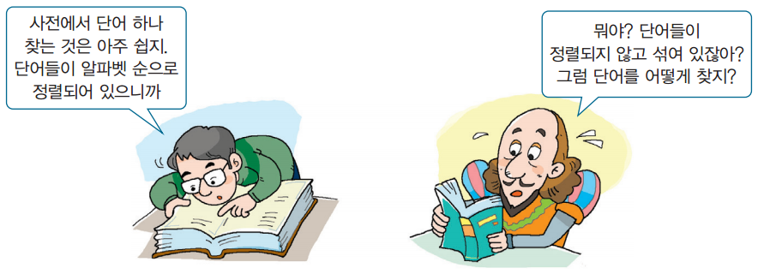
알고리즘이란?
컴퓨터로 문제를 풀기 위한 단계적인 절차
예) 사전에서 단어 찾기
프로그램 = 자료구조 + 알고리즘

Slide 6
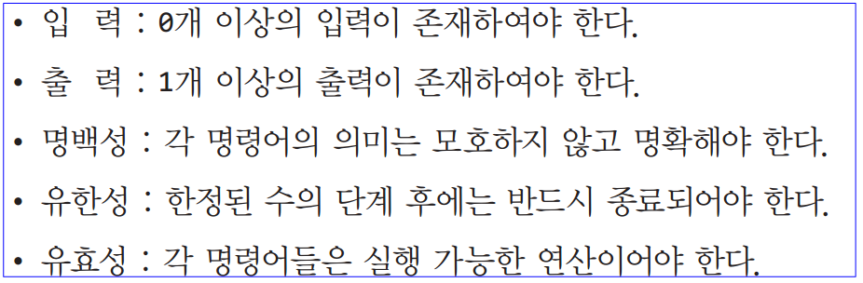
알고리즘의 조건

Slide 7
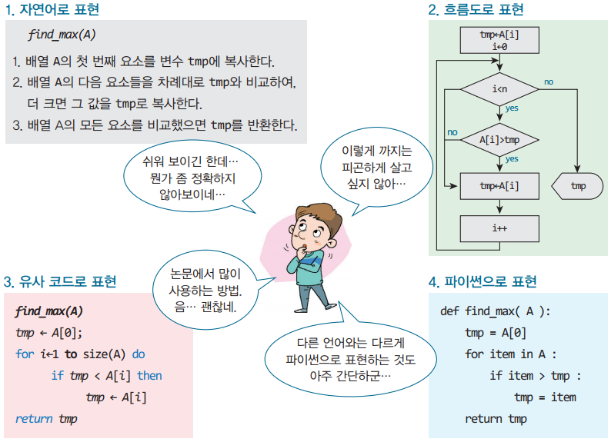
알고리즘의 기술 방법

Slide 8
알고리즘의 기술 방법
(1) 자연어
읽기 쉬움. 단어들을 정확하게 정의하지 않으면 의미 모호.
(2) 흐름도
직관적. 이해하기 쉬움. 복잡한 알고리즘→상당히 복잡!
(3) 유사코드(pseudo code, 의사코드)
프로그램을 구현할 때의 여러 가지 문제들을 감출 수 있음
알고리즘의 핵심적인 내용에만 집중 가능
(4) 특정 언어
알고리즘의 가장 정확한 기술 가능
구현시의 사항들이 알고리즘의 핵심적인 내용들의 이해를 방해
파이썬: C나 자바보다 훨씬 간결한 표현 가능

Slide 9
1.2 추상 자료형
추상 자료형(Abstract Data Type, ADT)이란?
데이터(자료)와 이 데이터에 대한 연산들을 명시해 놓은 자료형
데이터: 속성
연산들: 동작
- 데이터와 연산이 무엇(what)인가를 정의함
- 데이터와 연산을 어떻게(how) 구현할 것인지는 정의하지 않음

Slide 10
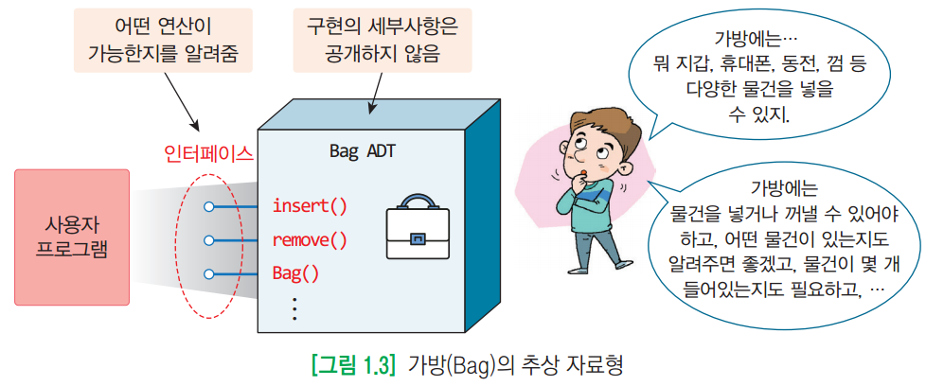
추상 자료형(ADT)이란?
사용자가 자료형을 이용하는데 필요한 핵심적인 부분

Slide 11
예) Bag의 추상 자료형
데이터: 여러 원소(항목)들의 모임
연산들:
Bag() : 비어 있는 Bag을 새로 만든다
insert(e) : Bag에 (항목) e를 넣는다
remove(e): Bag에 e가 있는지 검사하여 있으면 이 원소(항목)을 삭제한다
contains(e): Bag에 e가 있으면 True를, 없으면 False를 반환한다
….

Slide 12
1.3 알고리즘의 성능 분석
알고리즘의 실행시간을 측정해 보자.
알고리즘의 복잡도 분석이란?
빅오, 빅오메가, 빅세타 표기법
입력 데이터에 따른 성능 차이

Slide 13
알고리즘의 성능분석
알고리즘의 성능 분석 기법
실행 시간을 측정하는 방법
두 개의 알고리즘의 실제 실행 시간을 측정하는 것
실제로 구현하는 것이 필요
동일한 하드웨어를 사용하여야 함
알고리즘의 복잡도를 분석하는 방법
직접 구현하지 않고서도 수행 시간을 분석하는 것
알고리즘이 수행하는 기본 연산의 수를 측정하여 비교
수행되는 기본 연산의 수는 입력 크기 n의 함수
시간 복잡도 분석 : 수행 시간 분석
공간 복잡도 분석 : 수행시 필요로 하는 메모리 공간 분석

Slide 14
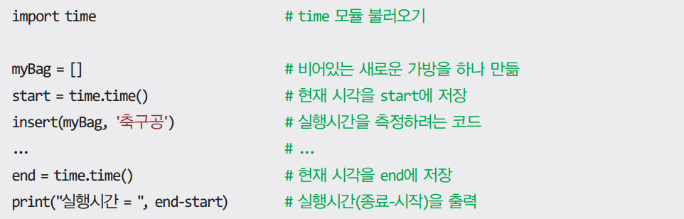
(1) 실행시간 측정
파이썬의 실행시간 측정 코드 예

Slide 15
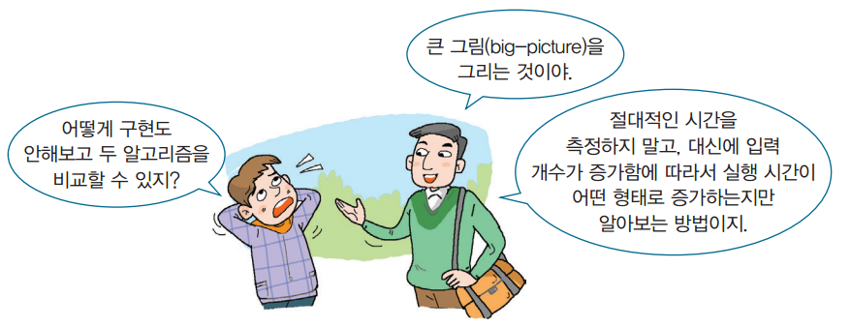
(2) 복잡도 분석
시간 복잡도
산술, 대입, 비교, 이동의 기본적인 연산 고려
알고리즘을 수행할 때, 수행되는 기본 연산의 개수를 계산
입력 크기 n에 대한 함수-> 시간복잡도 함수, T(n)

Slide 16
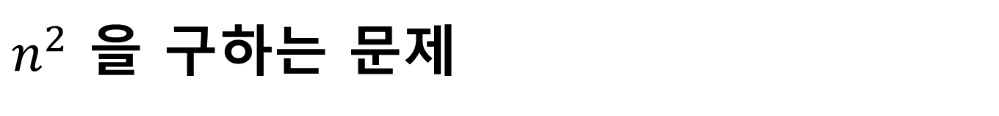
$n^{2}$ 을 구하는 문제
3 가지 알고리즘
각 알고리즘이 수행하는 연산의 개수 계산
단 for 루프 제어 연산은 고려하지 않음
알고리즘T | A | B | C
유사코드 | sum ← n*n | for i = 1 to n sum ← sum+n | for i = 1 to n for j = 1 to n sum ← sum + 1
기본연산 | 곱셈 | 덧셈 | 덧셈
수행시간 (기본연산 수) T(n) | 1 | n | n²

Slide 17
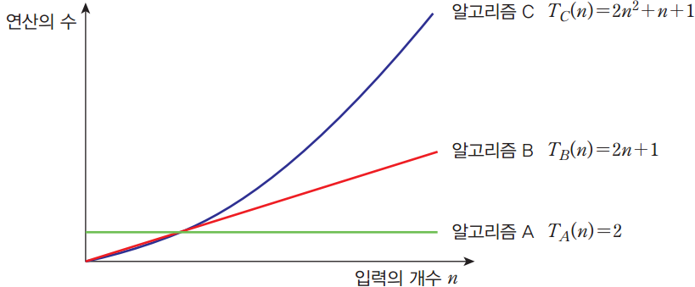
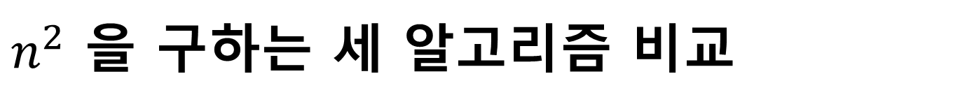



$n^{2}$ 을 구하는 세 알고리즘 비교
$$T_{C}\left(n\right)=n^{2}$$
$$T_{B}\left(n\right)=n$$
$$T_{A}\left(n\right)=1$$

Slide 18
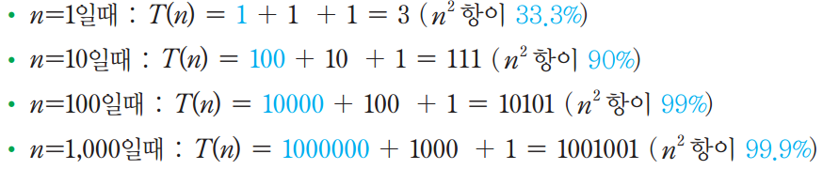
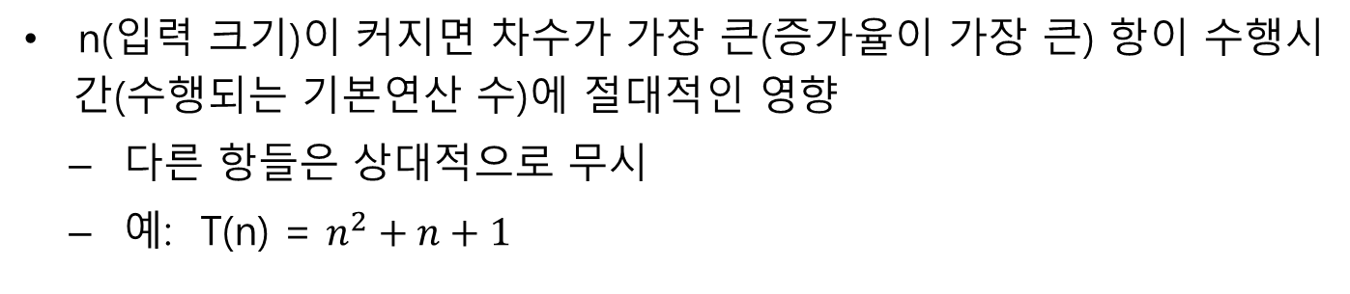
빅오 표기법
n(입력 크기)이 커지면 차수가 가장 큰(증가율이 가장 큰) 항이 수행시간(수행되는 기본연산 수)에 절대적인 영향
다른 항들은 상대적으로 무시
예: T(n) = $n^{2}+n+1$
n=100인 경우
T(n)= n² + n + 1
99%
1%

Slide 19

빅오 표기법
수행시간 T(n) = 수행되는 기본연산 수
T(n)에서 상수 무시, 증가율이 가장 큰 항만 남김 (증가율이 낮은 다른 항들은 무시)
예: T(n) = ${2n}^{2}+5n+10$
O(n²)
T(n) = n² + 5 n log n + 10
O(n²)
T(n) = 10
O(1)

Slide 20
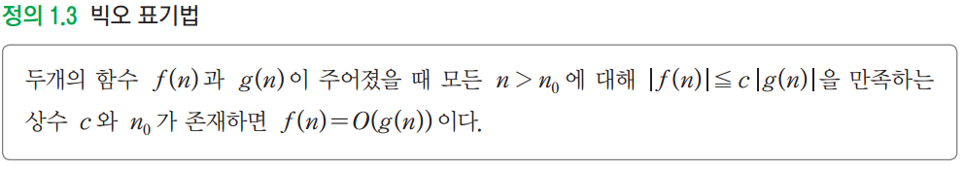
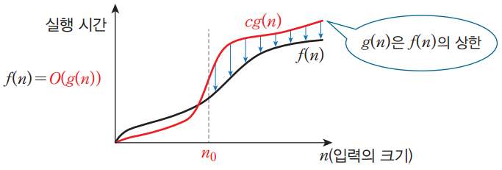
빅오 표기법의 정의
수행되는 기본 연산의 횟수를 점근적(n이 클 때 분석)으로 표기한 것
f(n)의 증가율(최고 차수 항)이 g(n)보다 같거나 작다는 의미

Slide 21
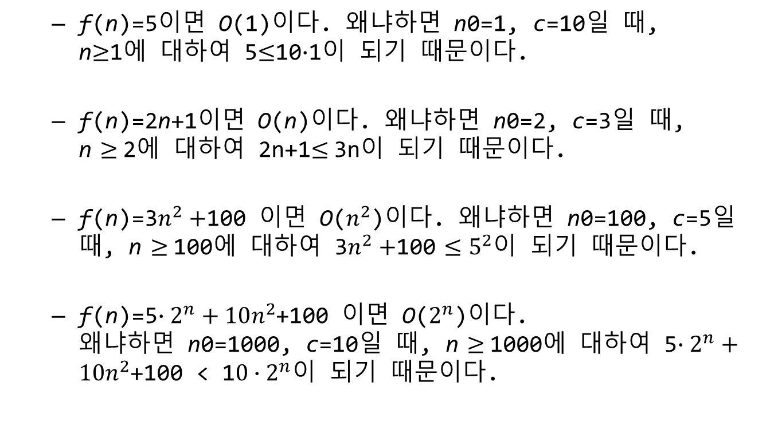
빅오 표기법의 예
f(n)=5이면 O(1)이다. 왜냐하면 n0=1, c=10일 때, n$≥$1에 대하여 5$≤$10$∙$1이 되기 때문이다.
f(n)=2n+1이면 O(n)이다. 왜냐하면 n0=2, c=3일 때, n $≥$2에 대하여 2n+1$≤$3n이 되기 때문이다.
f(n)=3$n^{2}+$100 이면 O($n^{2}$)이다. 왜냐하면 n0=100, c=5일 때, n $≥$100에 대하여 3$n^{2}+$100 $≤5^{2}$이 되기 때문이다.
f(n)=5$∙2^{n}+10n^{2}$+100 이면 O($2^{n}$)이다. 왜냐하면 n0=1000, c=10일 때, n $≥$1000에 대하여 5$∙2^{n}+10n^{2}$+100 < 1$0∙2^{n}$이 되기 때문이다.

Slide 22
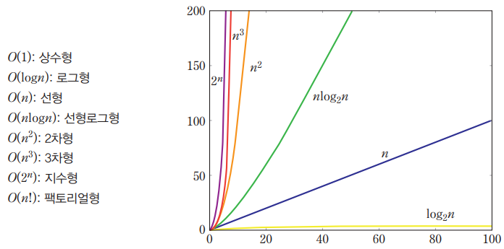
빅오 표기법의 종류

Slide 23
1.4 시간 복잡도 분석 예
s = n*(n+1)/2
O(1)
2) s =0
for i = 1 to n
s = s + i
O(n)
3) s = 0
for i = 1 to n
for j = 1 to n
s = s + 1
O(n²)
4) s = 0
for i = 1 to n
for j = I to n
s = s + j
O(n²)
4) while (n != 0)
n%2를 출력
n = n / 2 (n을 2로 나눈 몫)
O(log n)

